Slide 1
Monitoramento de Enfestos com ESP32 e Análise de Dados com Python e SQLite
Descrição
Este projeto tem como objetivo simular um processo de monitoramento de enfesto industrial, utilizando um sensor ultrassônico conectado ao ESP32, cuja leitura é capturada via protocolo RFC2217 e registrada em um banco de dados local (SQLite3).
Os dados capturados incluem distância, data/hora, código da máquina e ordem de produção. A partir disso, o sistema identifica o número de “folhas” movimentadas no enfesto (ida e volta da máquina) e permite:
Exportação dos dados em CSV e JSON
Visualizações gráficas interativas com Plotly
Análises de produtividade por máquina e OP
Registro automatizado em banco de dados com persistência
Integrantes do Grupo
Thiago Scutari – RM562831 Henrique Ribeiro Siqueira – RM565044 Mariana Cavalcante Oliveira – RM561678
Repositório do Projeto
🔗 github.com/ThiagoScutari/sprint_2

Slide 2
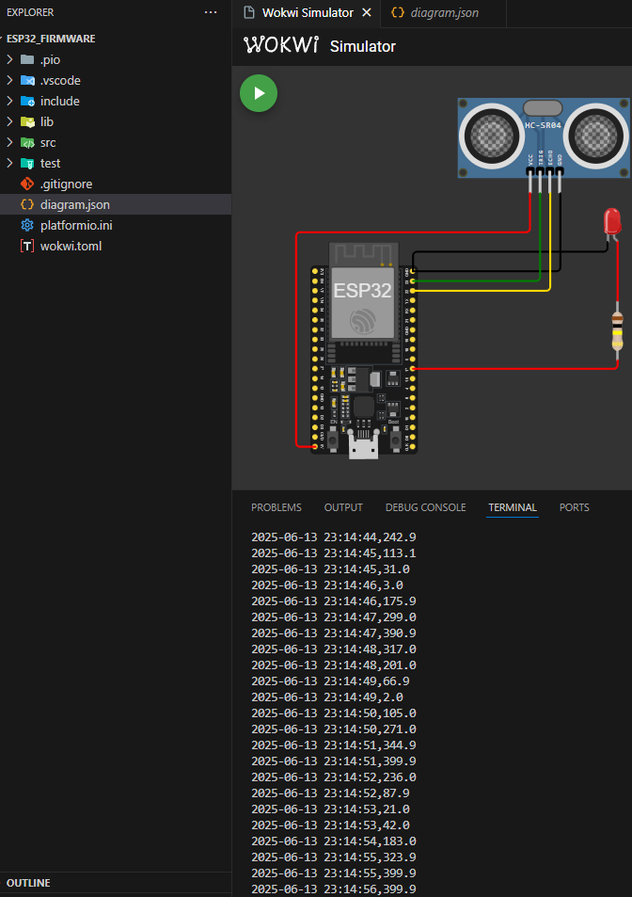
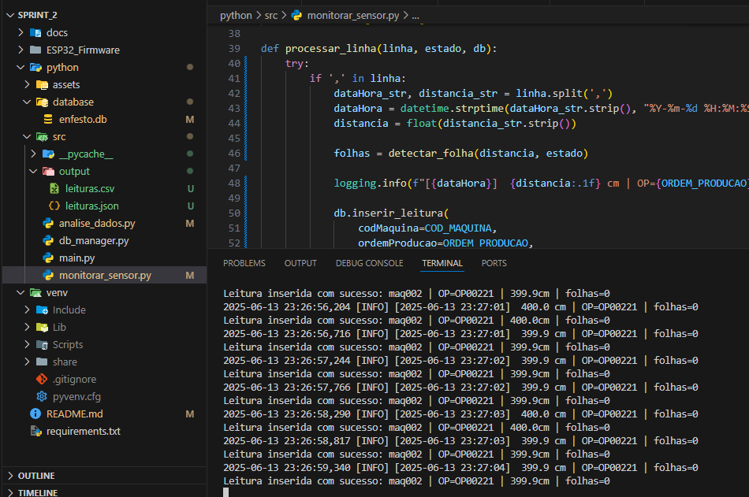
Dados capturados do Sensor pelo código python

Slide 3
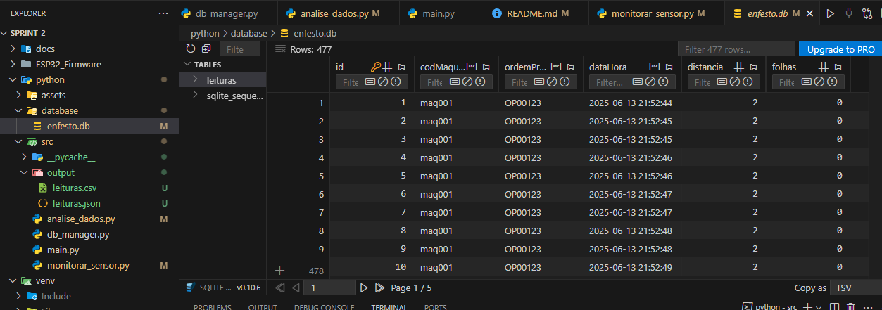
Gravação em banco de dados SQLite3

Slide 4
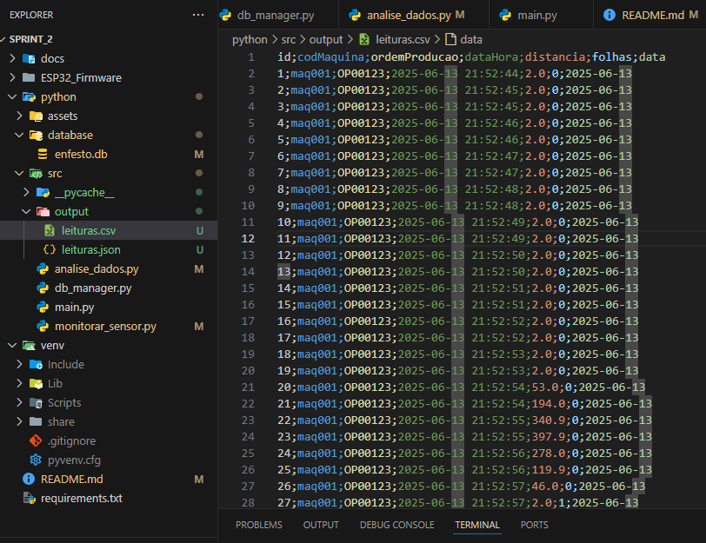
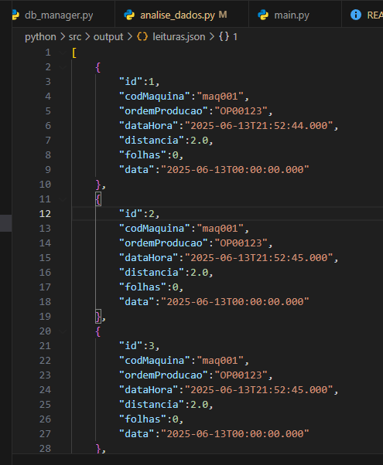
Exportações em CSV e JSON

Slide 5
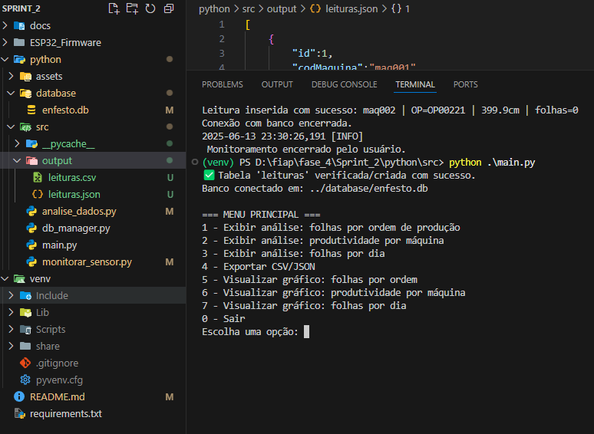
Menu de opções para Análise dos dados coletados

Slide 6
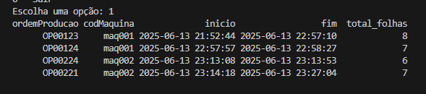

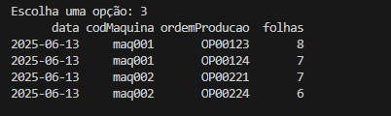
1 - Exibir análise: folhas por ordem de produção
2 - Exibir análise: produtividade por máquina
4 - Exportar CSV/JSON
3 - Exibir análise: folhas por dia

Slide 7
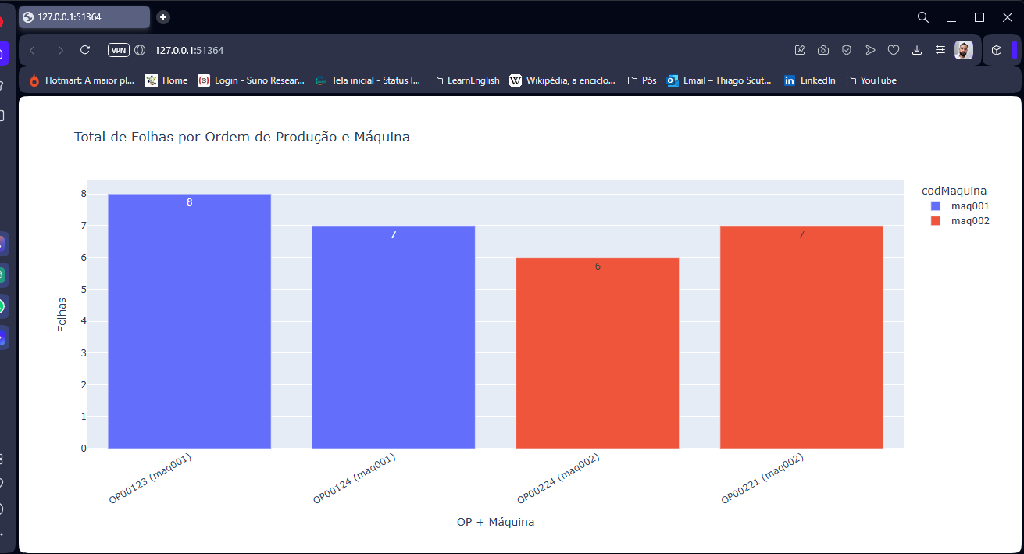
5 - Visualizar gráfico: folhas por ordem

Slide 8
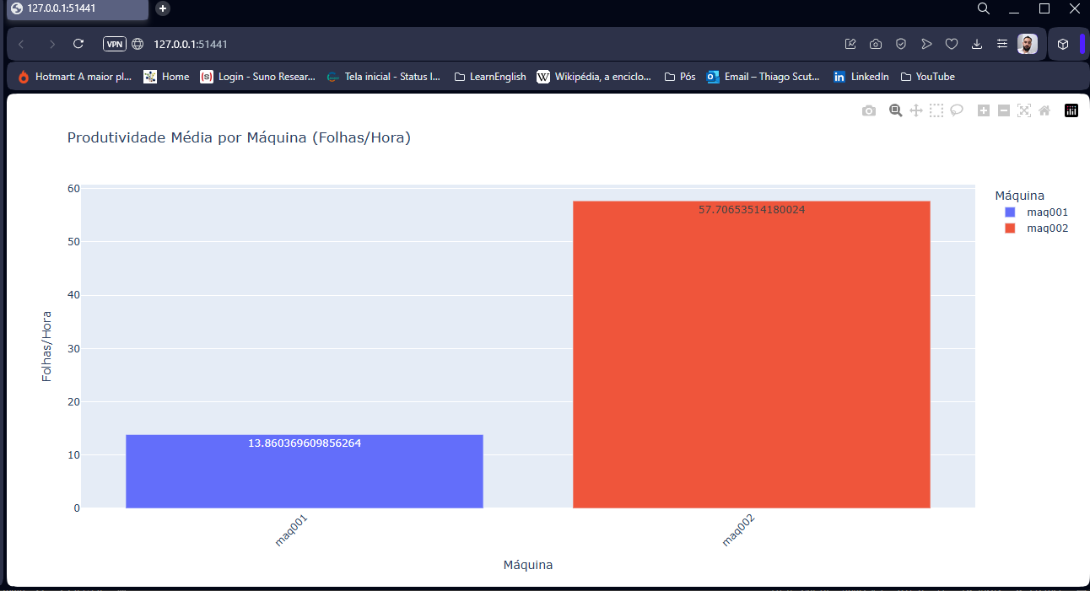
6 - Visualizar gráfico: produtividade por máquina

Slide 9
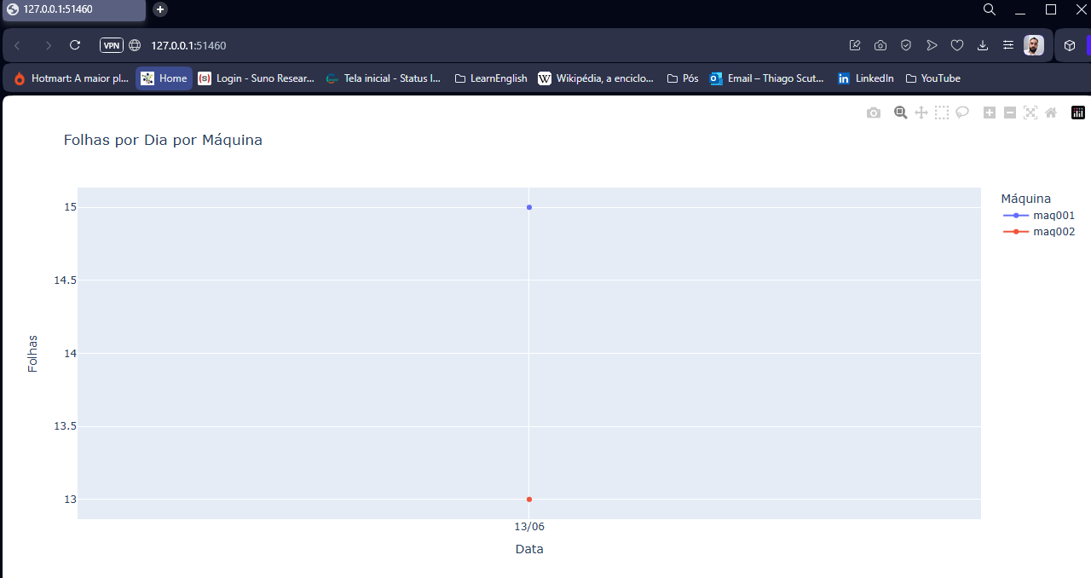
6 - Visualizar gráfico: produtividade por máquina

